Slide 1
MinAn 1.4
1/8
Aktueller Projektstand im Ordner MinAn V1.
Portables Windows-Tool zur lokalen CSV-Schnellanalyse.
Fokus laut Projektstand: Schnellstart, aktive Sicht, CSV-Export und HTML-Bericht.
Basis: aktueller README- und Doku-Stand vom 07.04.2026

Slide 2
Problem und Ziel
2/8
CSV-Dateien sollen ohne Installation lokal geladen und schnell eingeordnet werden.
Der erste Blick auf Struktur, Datenqualität, Kennzahlen und Diagramme soll direkt verfügbar sein.
Die Originaldatei bleibt unangetastet; gearbeitet wird auf einer Arbeitskopie und aktiven Sicht.
Nutzdaten sollen im portablen Release sichtbar im Hauptordner landen, nicht versteckt in Systempfaden.

Slide 3
Funktionsumfang 1.4
3/8
CSV laden mit Encoding- und Separator-Erkennung.
Überblick, Tabelle, Kennzahlen und Diagramme nach dem Laden.
Bearbeiten auf Arbeitskopie: Mehrfachfilter, Schnellansichten, Markierungen und Typübersteuerung.
Export der aktiven Sicht als neue CSV-Datei.
Lokaler HTML-Analysebericht aus derselben aktiven Sicht.
Info / Schnellstart mit Button für die mitgelieferte Beispieldatei.

Slide 4
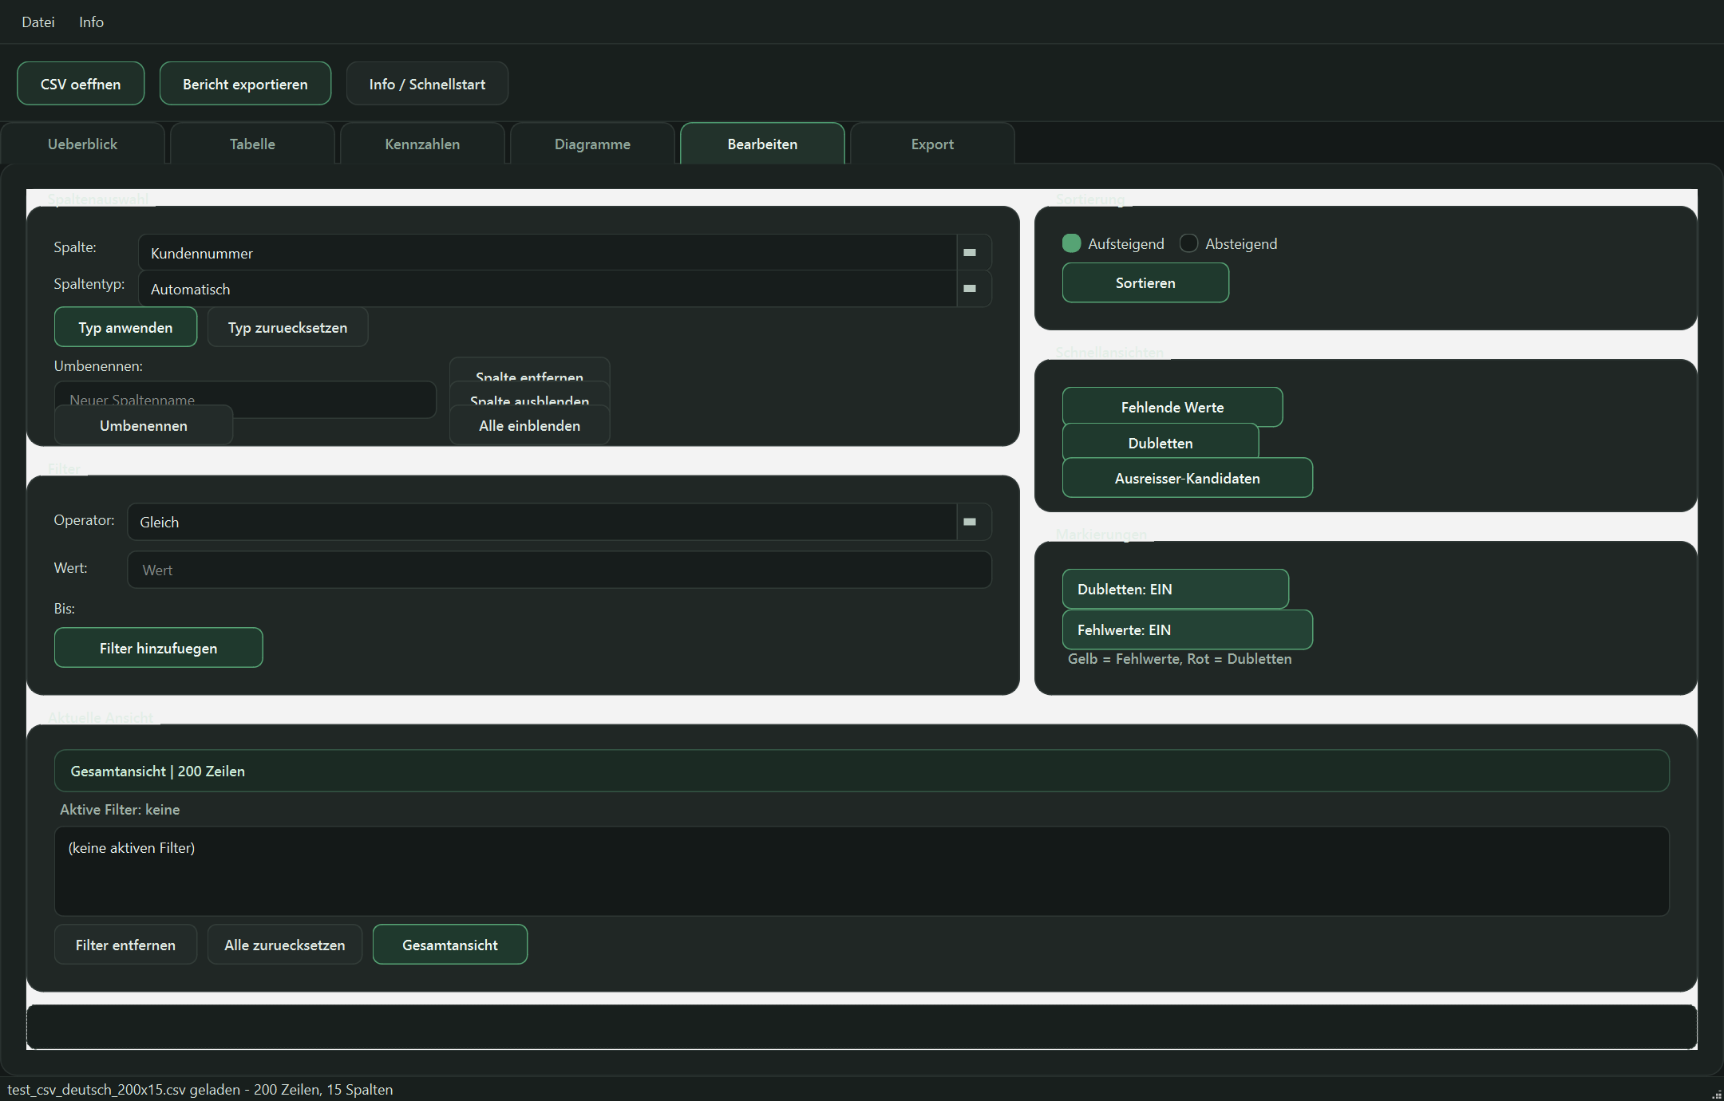
Produktlogik und Architektur
4/8
Datenfluss: CSV-Datei -> import_service -> Original-DF -> Arbeitskopie -> aktive Sicht -> CSV/HTML-Ausgabe.
SessionState trennt Originaldaten, Arbeitskopie und aktive Sicht.
Services kapseln Import, Profilierung, Qualität, Diagramme, Transformation, Export und Bericht.
UI, Services und Domain sind laut Architektur getrennt; relevante Pfade bleiben portabel.
Bearbeiten-Tab mit Filtern, Schnellansichten und Markierungen
Realer Screenshot aus der aktuellen Anwendung mit test_csv_deutsch_200x15.csv

Slide 5
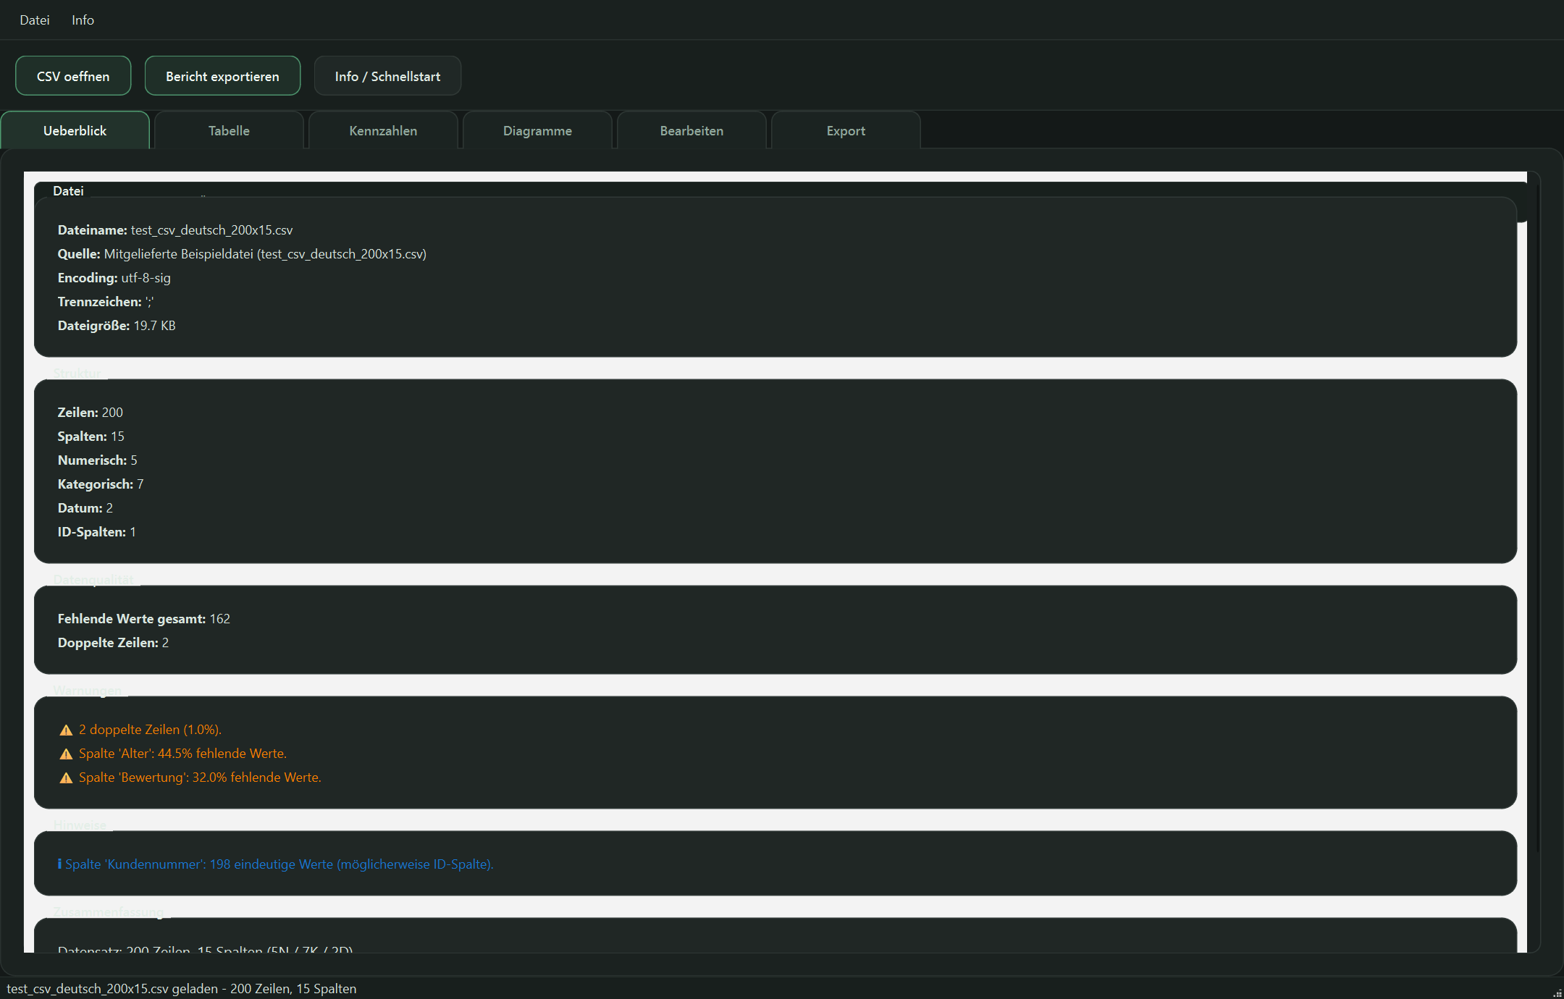
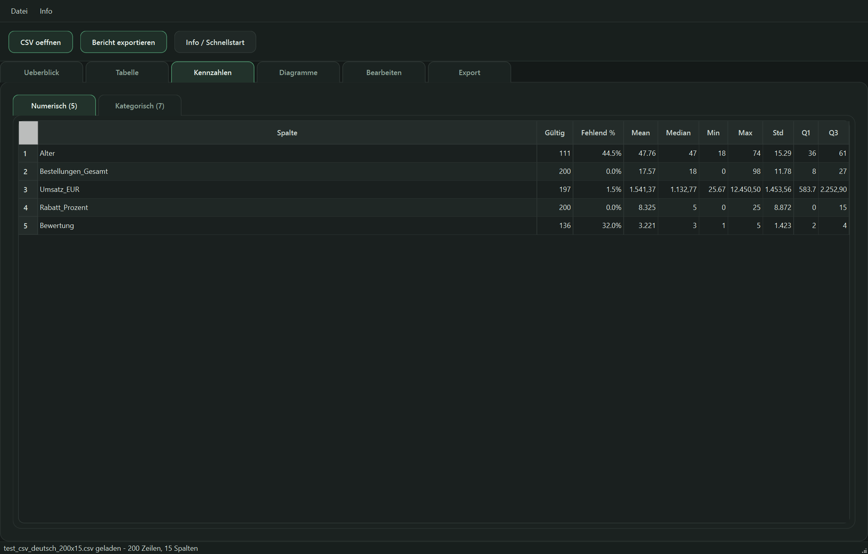
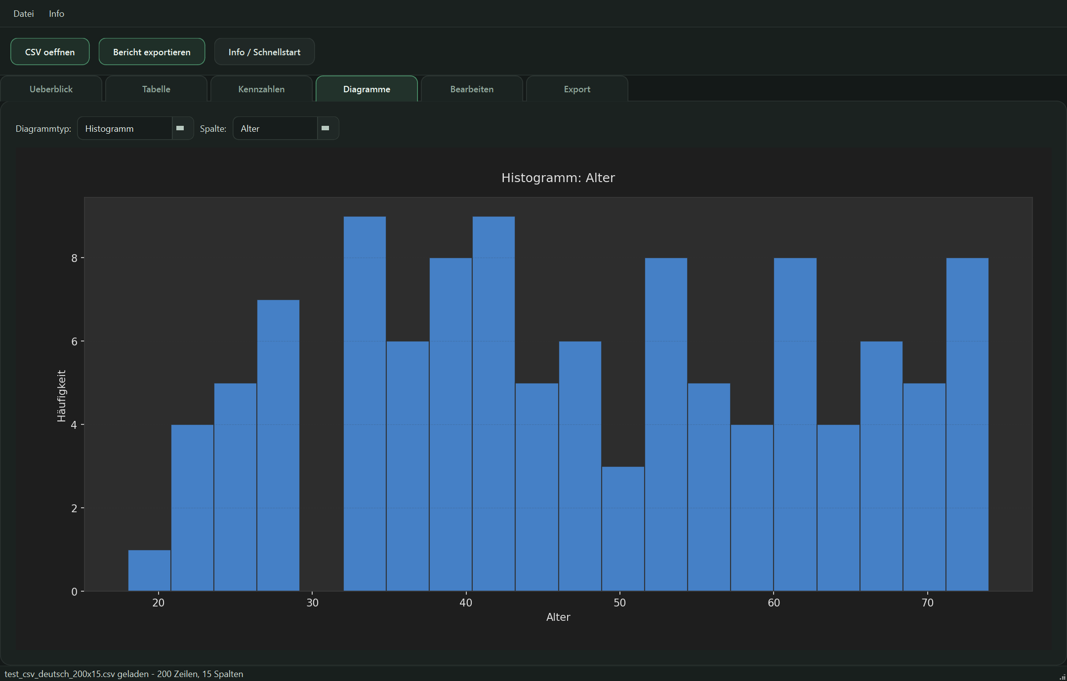
Oberfläche und Screenshots
5/8
Die Oberfläche bündelt Überblick, Kennzahlen und Diagramme in getrennten Tabs.
Die mitgelieferte Beispieldatei umfasst 200 Zeilen und 15 Spalten.
Im Überblick werden Struktur, Warnungen und Hinweise direkt nach dem Laden sichtbar.
Überblick
Kennzahlen
Diagramme
Verwendet wurden neu erzeugte reale Screenshots aus dem aktuellen Projektstand.

Slide 6
Qualitätssicherung
6/8
Aktueller lokaler Testlauf im Projektordner: 153 Tests bestanden.
Testbereiche laut Testplan: Import, Profilierung, Datenqualität, Diagramme, Transformationen, Export/Bericht sowie Session-State und Pfade.
Release-Status nennt produktrelevante Tests, erfolgreichen finalen Build und startende EXE.
Die Schutzregel Originaldatei bleibt unverändert ist in Doku und Tests durchgängig verankert.
Realer Testlauf: pytest -q im Projektordner

Slide 7
Release und Portabilität
7/8
One-Folder-Release: dist/MinAn_1_4/ mit MinAn.exe, _internal, output und README_Kurzstart.txt.
Startdatei: MinAn.exe mit ca. 10.1 MB.
Output-Ordner im Release: output/reports für HTML-Berichte und output/csv für CSV-Exporte.
Die Beispieldatei liegt im Release unter _internal/sample_data/test_csv_deutsch_200x15.csv.
Keine Pflichtinstallation und keine Nutzdatenablage in _internal außer der mitgelieferten Beispieldatei.

Slide 8
Fazit
8/8
Der aktuelle Stand ist kein reines V1-Minimum mehr, sondern dokumentiert als MinAn 1.4.
Erreicht wurden lokaler Schnellstart, portable Release-Struktur, aktive Sicht, CSV-Export und HTML-Bericht.
Die Architektur bleibt klar getrennt, die Originaldatei bleibt geschützt und der Release ist portable nutzbar.
Offene Restpunkte wurden in den aktuellen Kerndokumenten nicht als release-blockend ausgewiesen.
Hinweis: Projektordner heißt weiterhin MinAn V1, die aktuelle Produktbezeichnung in den Quellen ist MinAn 1.4.

